Slide 1
PHÂN TÍCH TÌNH HÌNH KINH DOANH THÔNG QUA GIAO DỊCH KHÁCH HÀNG

Slide 2
01
Giới thiệu về dataset
02
Các công cụ sử dụng
PHÂN TÍCH TÌNH HÌNH KINH DOANH THÔNG QUA GIAO DỊCH KHÁCH HÀNG
03
Các bước thực hiện
04
Các vấn đề phân tích
05
Giải pháp vấn đề

Slide 3
GIỚI THIỆU VỀ DATASET
CÁC CÔNG CỤ SỬ DỤNG
CÁC BƯỚC THỰC HIỆN
CÁC VẤN ĐỀ PHÂN TÍCH
GIẢI PHÁP VẤN ĐỀ
“Từ tháng 1/2015 tới tháng 6/2016 công ty đã có những sự phát triển trong thị trường thể thao, tuy nhiên công ty mong muốn thông qua dữ liệu mua hang để phân tích và để có định hướng tăng trưởng hơn trong giai đoạn tiếp theo. Liệu ngành hàng, thị trường hay nhóm khách hàng nào nên được đầu tư để mang lại hiệu quả kinh doanh tốt nhất cho công ty? ”

Slide 4
GIỚI THIỆU VỀ DATASET
CÁC CÔNG CỤ SỬ DỤNG
CÁC BƯỚC THỰC HIỆN
CÁC VẤN ĐỀ PHÂN TÍCH
GIẢI PHÁP VẤN ĐỀ
THÔNG TIN DATASET
Bộ dữ liệu được tạo ra để phân tích tình hình kinh doanh của công ty dựa trên thông tin của các giao dịch bán hàng, bao gồm:
Thông tin khách hàng (VD: tuổi, giới tính, địa điểm khách hàng)
Khung thời gian mua sản phẩm
Thông tin về các sản phẩm bán ra
Giá thành và doanh thu của sản phẩm
Tên bộ dữ liệu: Sales Data for Economic Data Analysis
Nguồn: https://www.kaggle.com/datasets

Slide 5


GIỚI THIỆU VỀ DATASET
CÁC CÔNG CỤ SỬ DỤNG
CÁC BƯỚC THỰC HIỆN
CÁC VẤN ĐỀ PHÂN TÍCH
GIẢI PHÁP VẤN ĐỀ
CÔNG CỤ SỬ DỤNG
Xử lý và làm sạch dữ liệu trước khi trực quan hóa dữ liệu
Xây dựng mô hình và trực quan hóa

Slide 6
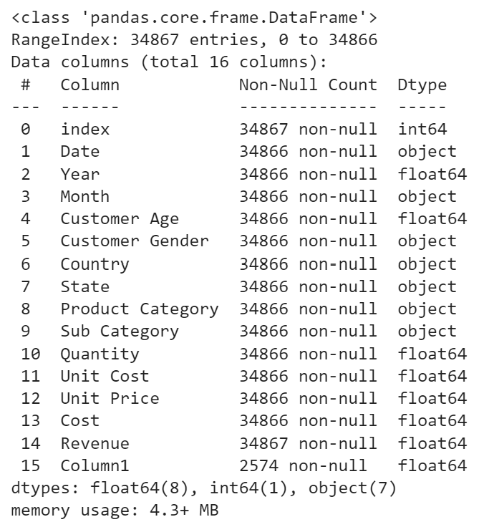
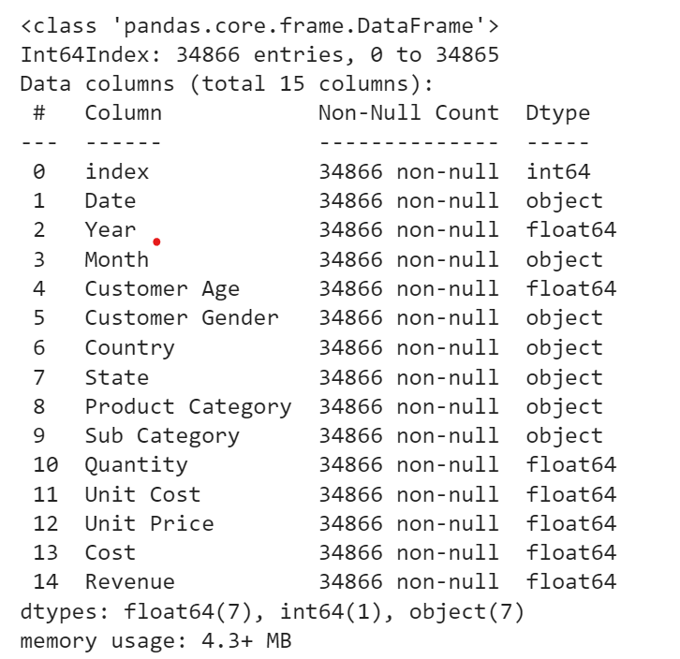
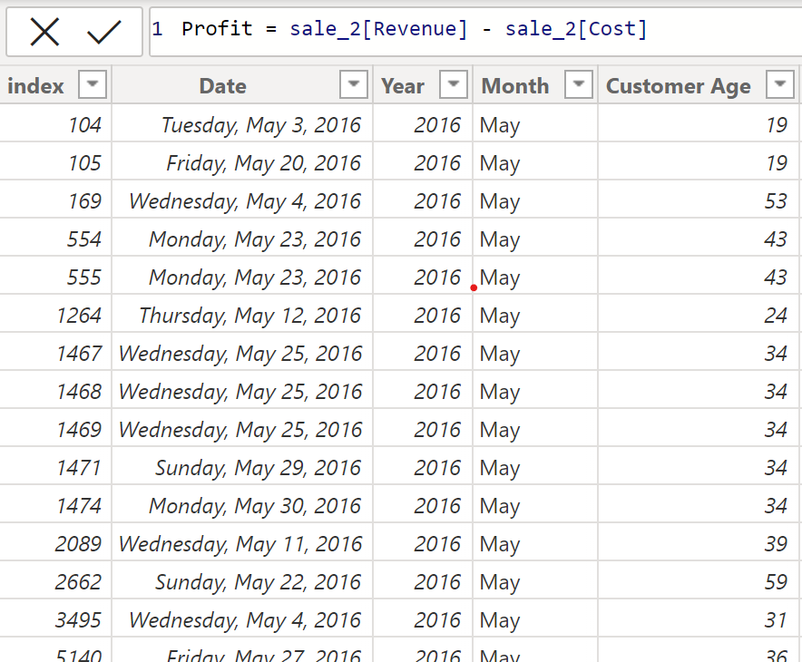
GIỚI THIỆU VỀ DATASET
CÁC CÔNG CỤ SỬ DỤNG
CÁC BƯỚC THỰC HIỆN
CÁC VẤN ĐỀ PHÂN TÍCH
GIẢI PHÁP VẤN ĐỀ
CÁC BƯỚC THỰC HIỆN
1. Import dữ liệu vào Python, kiểm tra dữ liệu bị null và những dữ liệu bất thường
2. Dùng lệnh Drop column để loại bỏ các cột, hàng có dữ liệu bất thường(cột 15 “Colum1”, hàng 34866 Standard hour). Xuất file csv sau khi hoàn thành xóa cột.
3. Import file csv vừa lưu về vào Power BI rồi tạo thêm cột Profit để tính lợi nhuận của đơn hàng

Slide 7



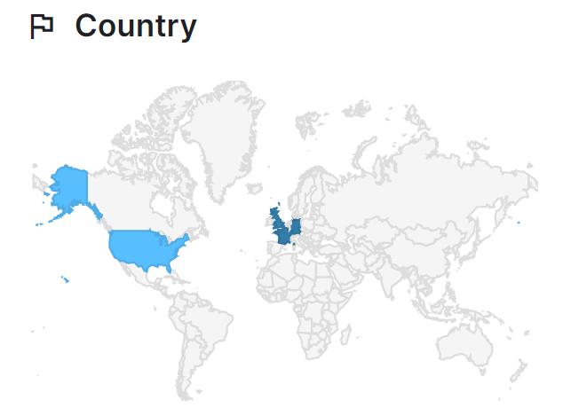
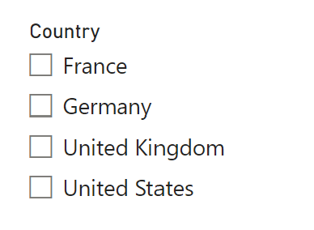
GIỚI THIỆU VỀ DATASET
CÁC CÔNG CỤ SỬ DỤNG
CÁC BƯỚC THỰC HIỆN
CÁC VẤN ĐỀ PHÂN TÍCH
GIẢI PHÁP VẤN ĐỀ
Date
01/01/2015 ~ 07/31/2016
Tổng doanh thu
22.34M $
Product Category
Tổng lợi nhuận
2.26M $
Accessories
Bikes
Clothing
Tổng sản phẩm bán ra
69820
Lợi nhuận trên doanh thu
18.58%

Slide 8
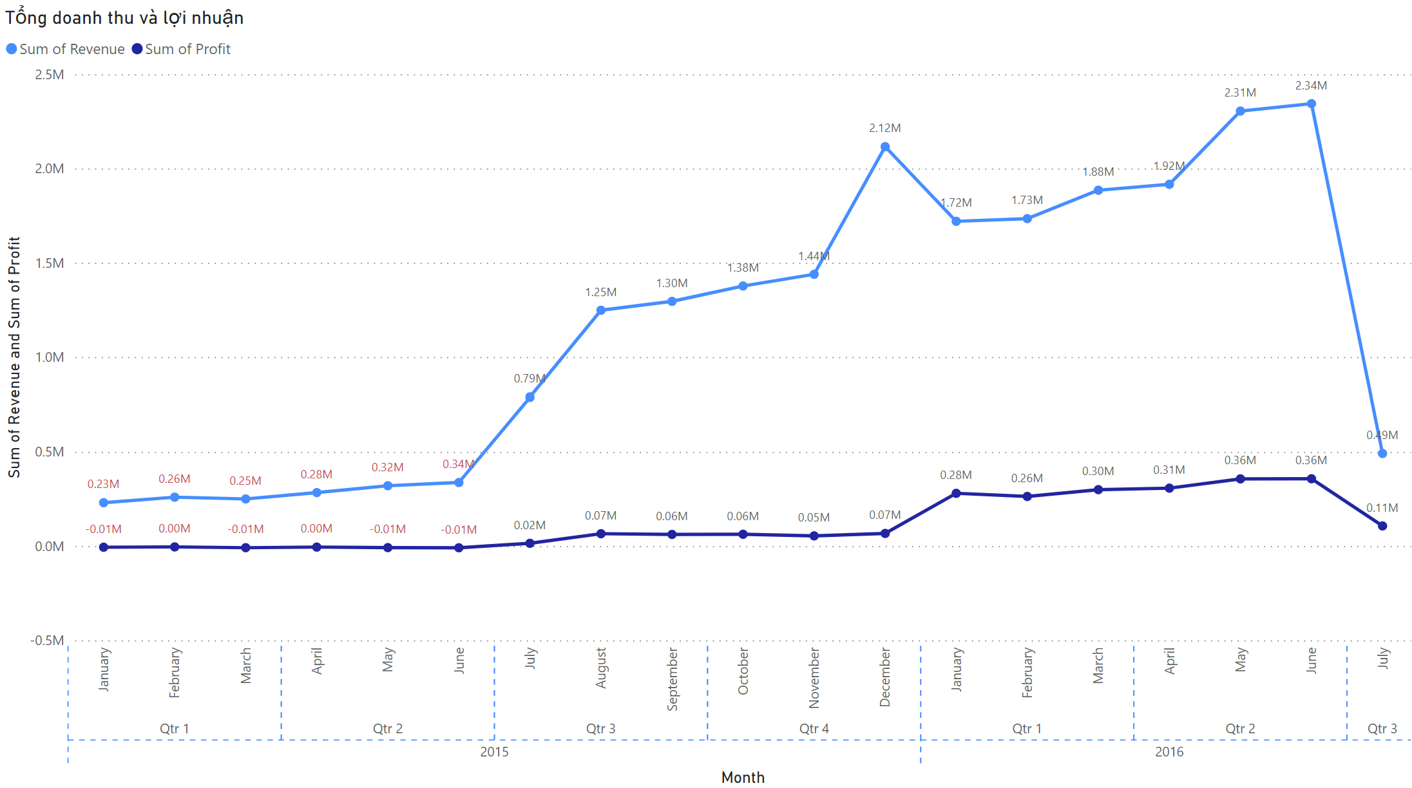
GIỚI THIỆU VỀ DATASET
CÁC CÔNG CỤ SỬ DỤNG
CÁC BƯỚC THỰC HIỆN
CÁC VẤN ĐỀ PHÂN TÍCH
GIẢI PHÁP VẤN ĐỀ
Tình hình doanh thu và lợi nhuận của công ty từ 01/2015~ 07/2016
Qua biểu đồ có thể chia ra làm 3 giai đoạn :
Giai đoạn 1: 01/2015 ~06/2015 : Doanh thu của công ty giao động trong khoảng 0.23M~0.34M . Lợi nhuận đều bị âm từ -4.08K$ ~ -8.96K$.
Giai đoạn 2: 07/2015 ~12/2015 : Doanh thu có sự bứt phá từ 0.79M lên đến 2.12M. Lợi nhuận của công ty có sự tăng trưởng. Qua dữ liệu thấy có sự chuyển biến theo chiều hướng tốt
Giai đoạn 3: 01/2016 ~07/2016 : Doanh thu của công ty phát triển từ 1.72M~2.34M. Lợi nhuận từ 0.28M~0.36M gấp từ 4,5 lần so với giai đoạn 2
* Tháng 7 thuộc quý 3/2016 có thể chưa tổng kết xong nên tạm thời chúng ta sẽ không đề cập đến

Slide 9
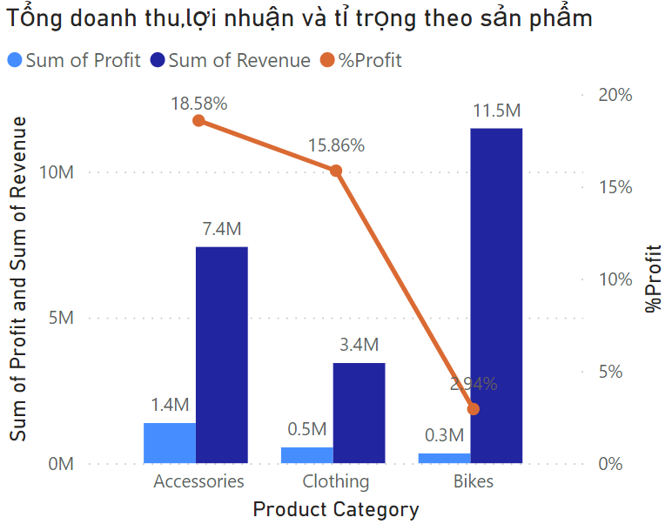
GIỚI THIỆU VỀ DATASET
CÁC CÔNG CỤ SỬ DỤNG
CÁC BƯỚC THỰC HIỆN
CÁC VẤN ĐỀ PHÂN TÍCH
GIẢI PHÁP VẤN ĐỀ
Các sản phẩm đem lại Doanh thu và Lợi nhuận
cho công ty như thế nào?
Từ tháng 1/2015~7/2016 Doanh thu của Bikes lớn nhất 11.5M theo sau là Accessories 7.4M và Clothing 3.4M.
Tuy nhiên tỉ lệ nghịch với doanh thu, lợi nhuận của Bikes lại thấp nhất 0.3M trong 3 sản phẩm. Dẫn đầu doanh thu lại là Accessories 1.4M sau đó là Clothing 0.5M
Tỉ trọng của Accessories chiếm cao nhất 18.58% sao đó là Clothing 15.86% và cuối cùng Bikes là 2.94%

Slide 10
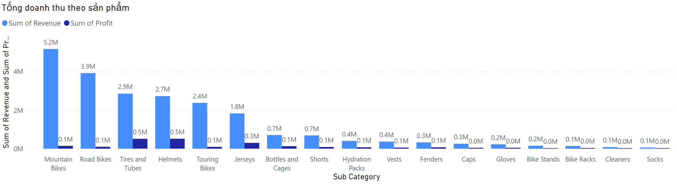
GIỚI THIỆU VỀ DATASET
CÁC CÔNG CỤ SỬ DỤNG
CÁC BƯỚC THỰC HIỆN
CÁC VẤN ĐỀ PHÂN TÍCH
GIẢI PHÁP VẤN ĐỀ
Chi tiết doanh thu và lợi nhuận theo từng sản phẩm
Doanh thu: Tập trung các ngành hàng Accessories và Bikes như Mountain Bikes, Road Bikes, Tires and Tubes, Helmets, Touring Bikes, Jerseys…
Lợi nhuận: Như có thể thấy các biểu đồ ở slide trên thì lợi nhuận đem về nhiều nhất là Accessories nên các sản phẩm đó sẽ là Helmets, Tires and Tubes theo sau là Jerseys, Moutain Bikes, Bottles and cages… Do đâu lại có sự chênh lệch giữa doanh thu và lợi nhuận cao như vậy của Bikes

Slide 11
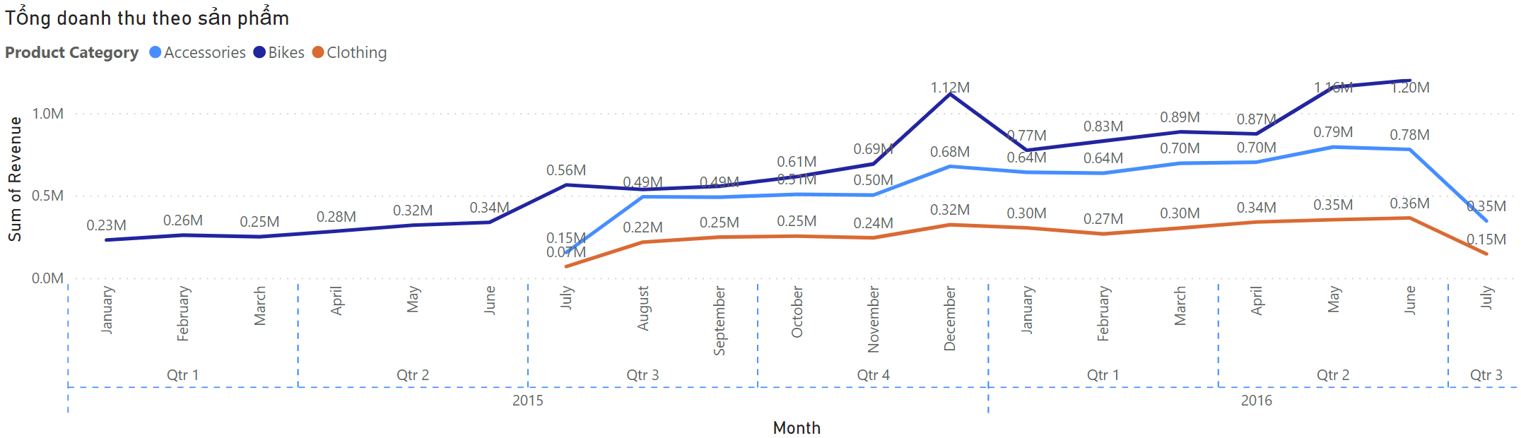
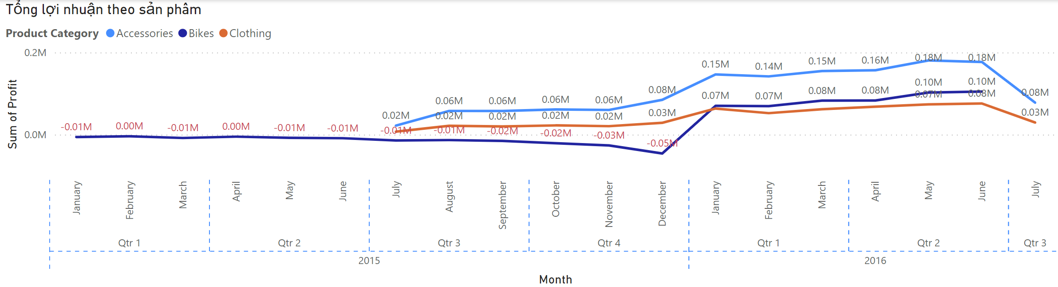
GIỚI THIỆU VỀ DATASET
CÁC CÔNG CỤ SỬ DỤNG
CÁC BƯỚC THỰC HIỆN
CÁC VẤN ĐỀ PHÂN TÍCH
GIẢI PHÁP VẤN ĐỀ
Sự phân bố không đồng đều giữa doanh thu và lợi nhuận của các sản phẩm
Nhìn vào đây có thể thấy
Giai đoạn 1: Công ty chỉ kinh doanh mỗi sản phẩm là Bikes mặc dù có doanh thu 0.23M~0.34M nhưng vẫn âm lợi nhuận
Giai đoạn 2: Công ty kinh doanh thêm Accessories và Clothing. Doanh thu bắt đầu tăng lên cao của cả 3 sản phẩm nhưng lợi nhuận thấp do Bikes bị âm
Giai đoạn 3: Cả 3 sản phẩm đều đạt được doanh thu và lợi nhuận cao

Slide 12
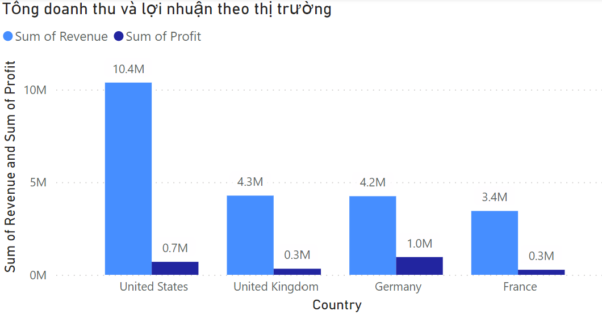
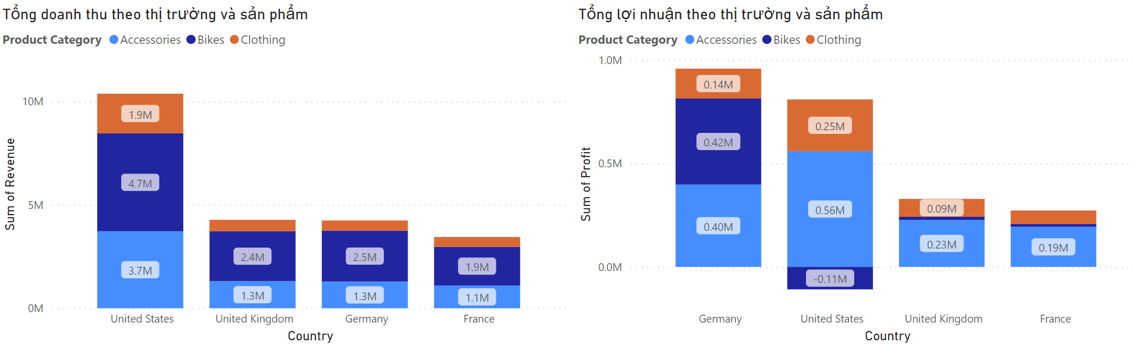
GIỚI THIỆU VỀ DATASET
CÁC CÔNG CỤ SỬ DỤNG
CÁC BƯỚC THỰC HIỆN
CÁC VẤN ĐỀ PHÂN TÍCH
GIẢI PHÁP VẤN ĐỀ
Sự chênh lệch doanh thu và lợi nhuận ở 4 thị trường
Từ tháng 1/2015~7/2016 Doanh thu của US cao nhất trong 4 thị trường 10.4M theo sau là UK 4.3M, Germany 4.2M và France 3.4M.Tuy nhiên lợi nhuận cao nhất lại thuộc về Germany 1.0M sau đó mới là US 0.7M, UK 0.3M, France 0.3M
Thị trường châu Âu( Germanu, US, France) đem lại nhiều lợi nhuận hơn so với thị trường Châu Mỹ
Lợi nhuận của UK bị giảm sút là do ngành hàng Bikes âm.

Slide 13
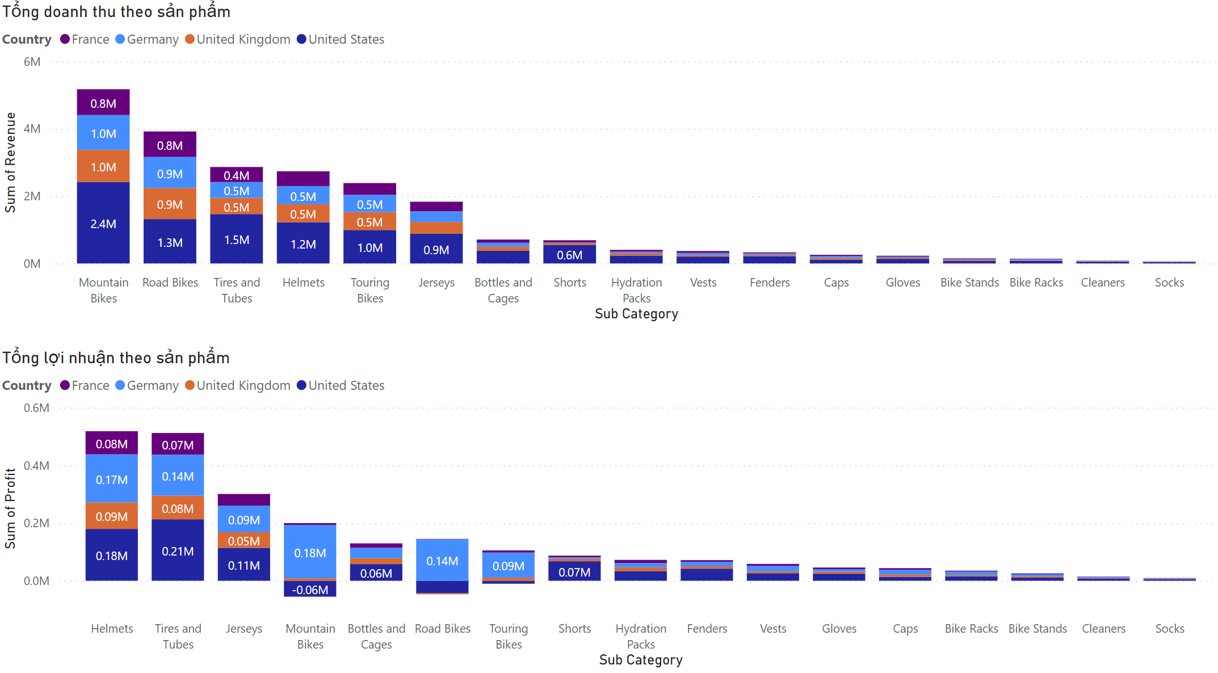
GIỚI THIỆU VỀ DATASET
CÁC CÔNG CỤ SỬ DỤNG
CÁC BƯỚC THỰC HIỆN
CÁC VẤN ĐỀ PHÂN TÍCH
GIẢI PHÁP VẤN ĐỀ
Chi tiết sản phẩm làm cho lợi nhuận bị âm
Từ biểu đồ ta thấy sản phẩm mà khiến cho lợi nhuận bị âm đó là Moutain Bikes và Road Bikes

Slide 14
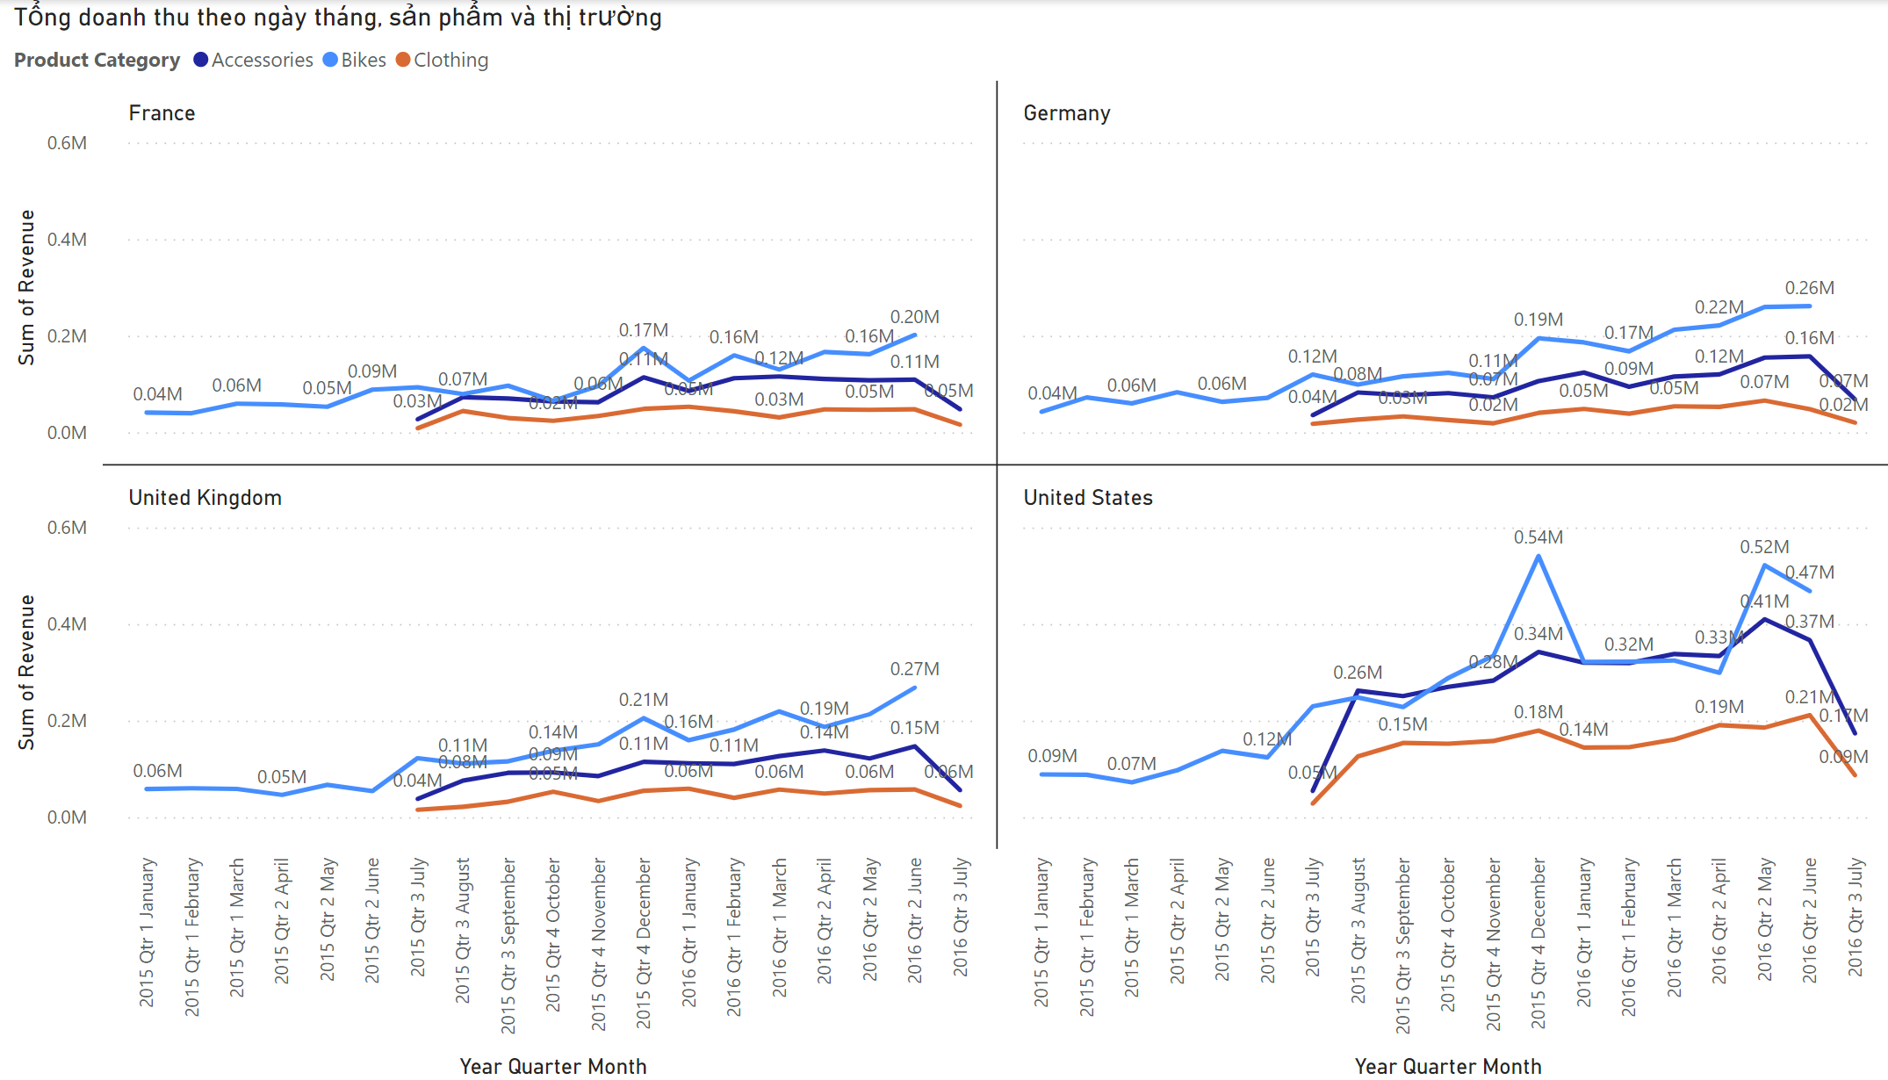
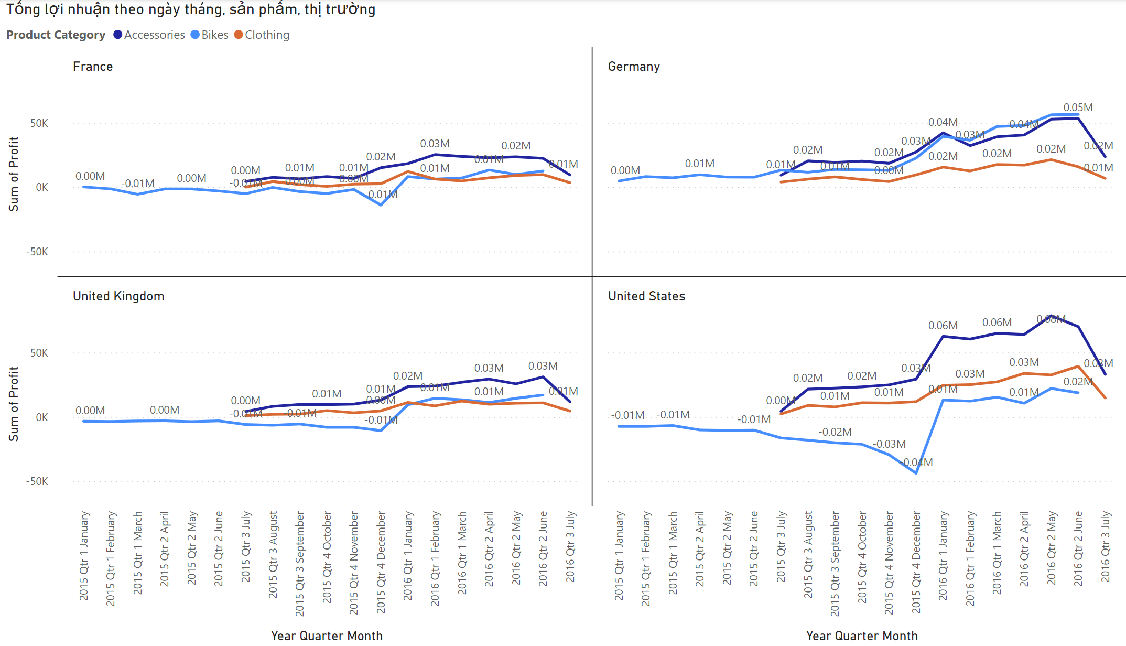
GIỚI THIỆU VỀ DATASET
CÁC CÔNG CỤ SỬ DỤNG
CÁC BƯỚC THỰC HIỆN
CÁC VẤN ĐỀ PHÂN TÍCH
GIẢI PHÁP VẤN ĐỀ
Sự chênh lệch doanh thu và lợi nhuận ở 4 thị trường
Doanh thu của Mỹ ở tháng 12 tăng mạnh, dẫn đến là lợi nhuận tháng 12 bị giảm mạnh
Lợi nhuận ở US, UK, France trong 6 tháng đầu 2015 bị âm nhưng Germany lại dương, điều này chứng tỏ chính sách về giá ở các thị trường là khác nhau.

Slide 15
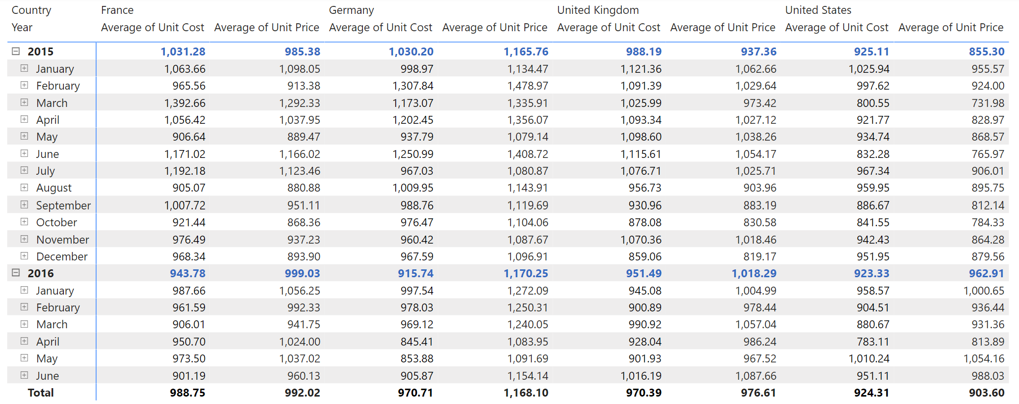
GIỚI THIỆU VỀ DATASET
CÁC CÔNG CỤ SỬ DỤNG
CÁC BƯỚC THỰC HIỆN
CÁC VẤN ĐỀ PHÂN TÍCH
GIẢI PHÁP VẤN ĐỀ
Lí do tại sao giai đoạn 2015 lợi nhuận của Bikes lại âm?
Nhận thấy các sản phẩm của Bikes từ tháng 1/2015 ~12/2015 ở các nước US, UK, France thì giá bán ra đều thấp hơn so với chi phi sản xuất, còn Gernamy lại dương . Đó là lí do mà trong năm 2015 lợi nhuận của công ty khá là thấp. Đến tháng 1/2016 giá bán ra bắt đầu cao hơn so với chi phí sản xuất do đó công ty bắt đầu có lợi nhuận khá cao.

Slide 16
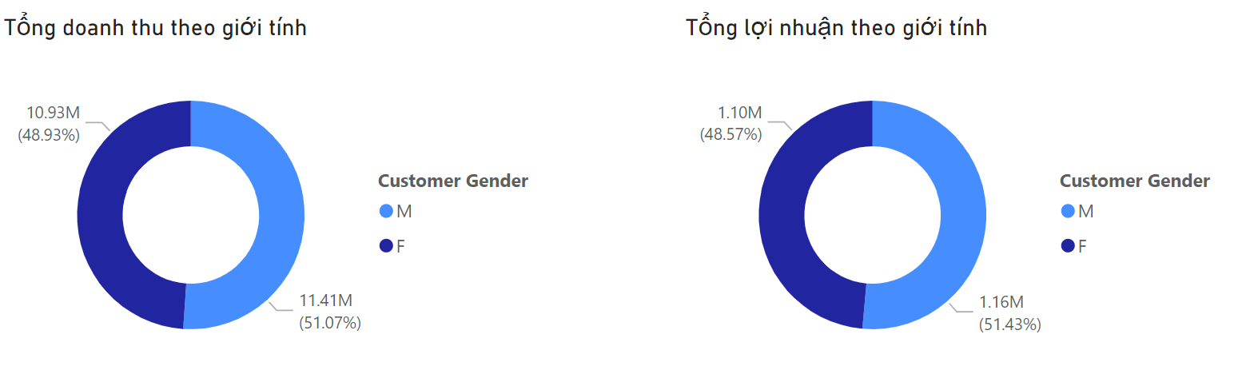
GIỚI THIỆU VỀ DATASET
CÁC CÔNG CỤ SỬ DỤNG
CÁC BƯỚC THỰC HIỆN
CÁC VẤN ĐỀ PHÂN TÍCH
GIẢI PHÁP VẤN ĐỀ
Doanh thu và lợi nhuận đồng đều ở 2 giới tính
Hầu như là không có sự chênh lệch quá lớn về giới tính. Tuy nhiên là nam giới nhỉnh hơn 1 chút so với nữ giới
Doanh thu : Nam 11.41M chiếm 51.07%, Nữ 10.93M chiếm 48.93%
Lợi nhuận : Nam 1.16M chiếm 51.43%, Nữ 1.10M chiếm 48.57%

Slide 17
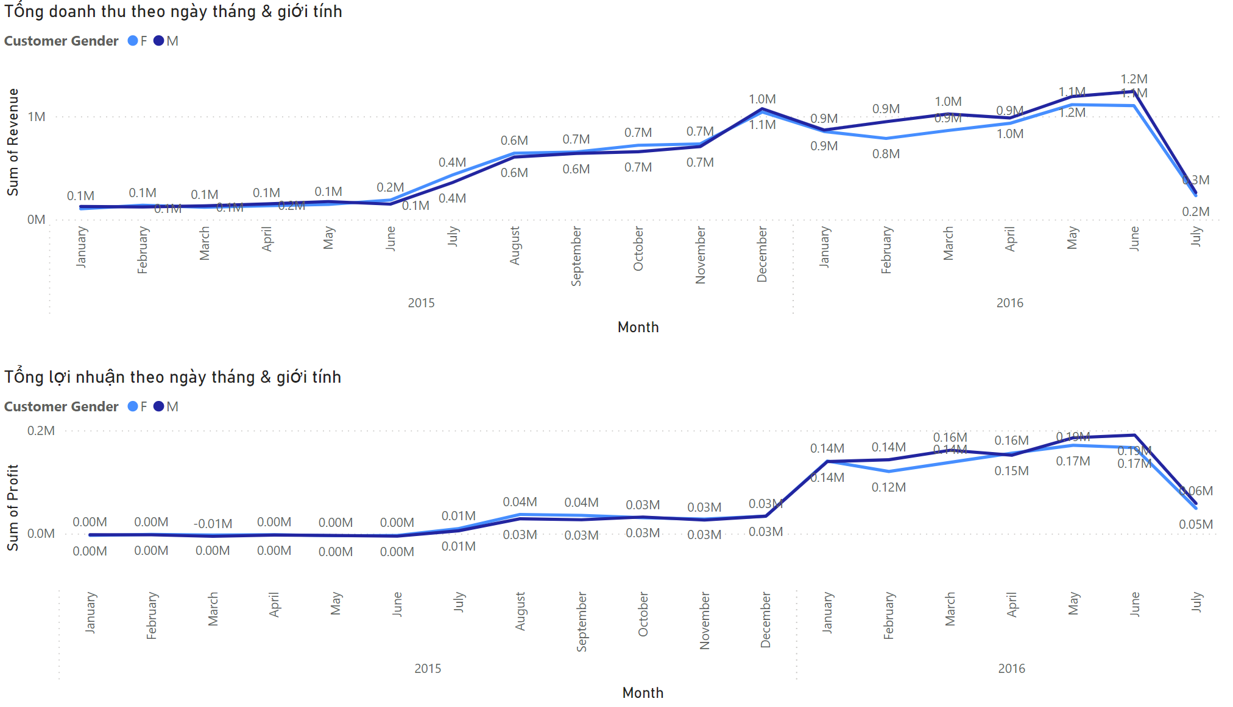
GIỚI THIỆU VỀ DATASET
CÁC CÔNG CỤ SỬ DỤNG
CÁC BƯỚC THỰC HIỆN
CÁC VẤN ĐỀ PHÂN TÍCH
GIẢI PHÁP VẤN ĐỀ
Có sự phân bố giới tính qua các khoảng thời gian?
Nhìn vào thời gian qua các tháng thì doanh thu và lợi nhuận phân bố đều ở cả 2 giới tính, không có sự khác biệt qua các khung thời gian. Chỉ có tầm tháng 2,3,4,6/2016 thì nam giới có cao hơn một chút so với nữ giới nhưng không đáng kể.

Slide 18
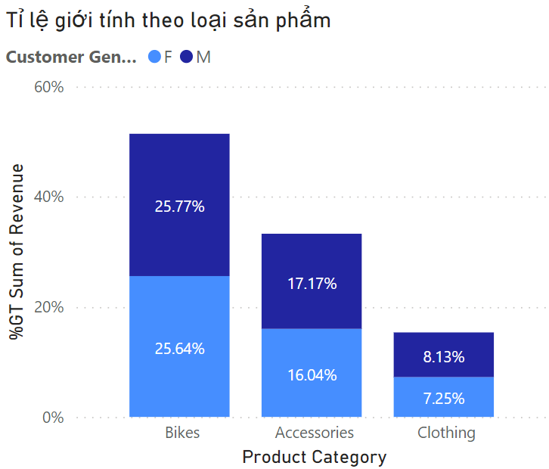
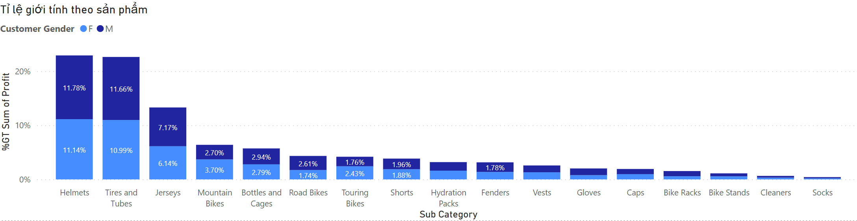
GIỚI THIỆU VỀ DATASET
CÁC CÔNG CỤ SỬ DỤNG
CÁC BƯỚC THỰC HIỆN
CÁC VẤN ĐỀ PHÂN TÍCH
GIẢI PHÁP VẤN ĐỀ
Không có sự phân bố giới tính qua các sản phẩm
Thông qua biểu đồ về sự phân bố giới tính ở Category và Sub-Category thì cũng không có sự khác biệt nhiều giữa 2 giới tính

Slide 19
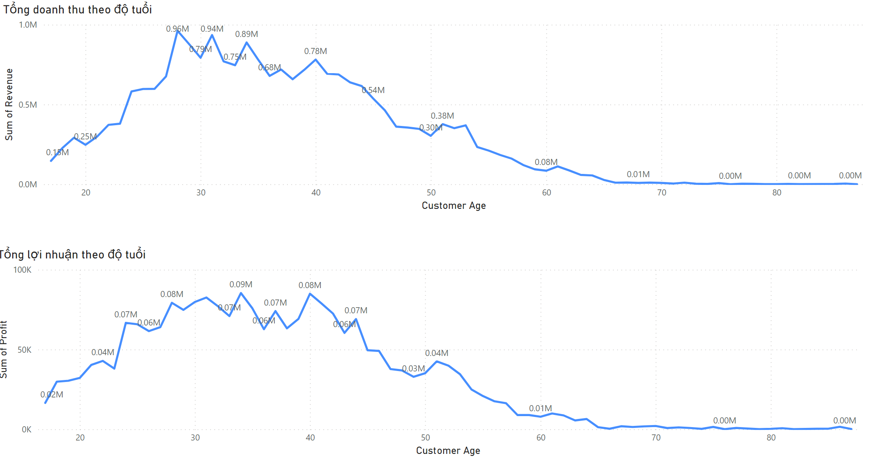
GIỚI THIỆU VỀ DATASET
CÁC CÔNG CỤ SỬ DỤNG
CÁC BƯỚC THỰC HIỆN
CÁC VẤN ĐỀ PHÂN TÍCH
GIẢI PHÁP VẤN ĐỀ
Độ tuổi có ảnh hưởng tới doanh thu và lợi nhuận?
Doanh thu và lợi nhuận tập trung nhiều vào độ tuổi từ 24 tới 45 đây là độ tuổi đã đi làm và có thu nhập. Doanh thu cao nhất tập trung vào độ tuổi 28,31,43.Lợi nhuận cao nhất tập trung vào độ tuổi 34,40. Trước độ tuổi 24 và sau độ tuổi 53 xu hướng mua hàng của khách hàng giảm dần, đây là độ tuổi sinh viên vàvề hưu
Độ tuổi mà doanh thu và lợi nhuận đều trên mức trung bình là từ 20~53 tuổi

Slide 20
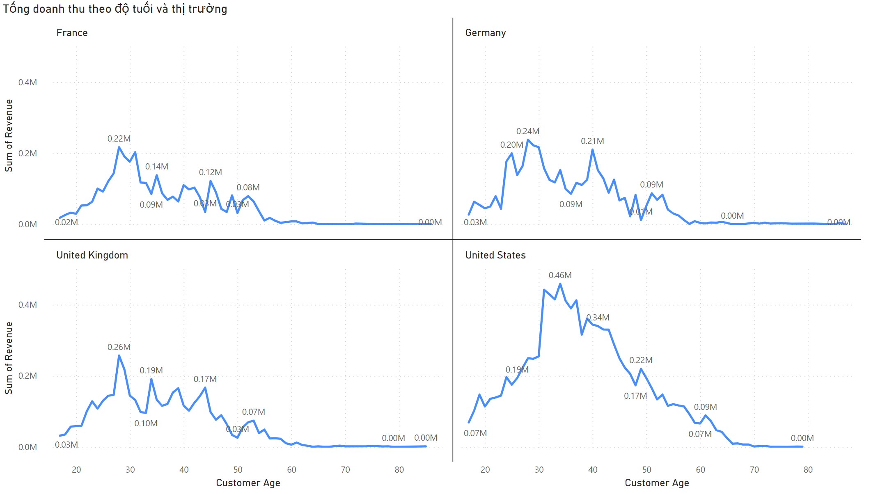
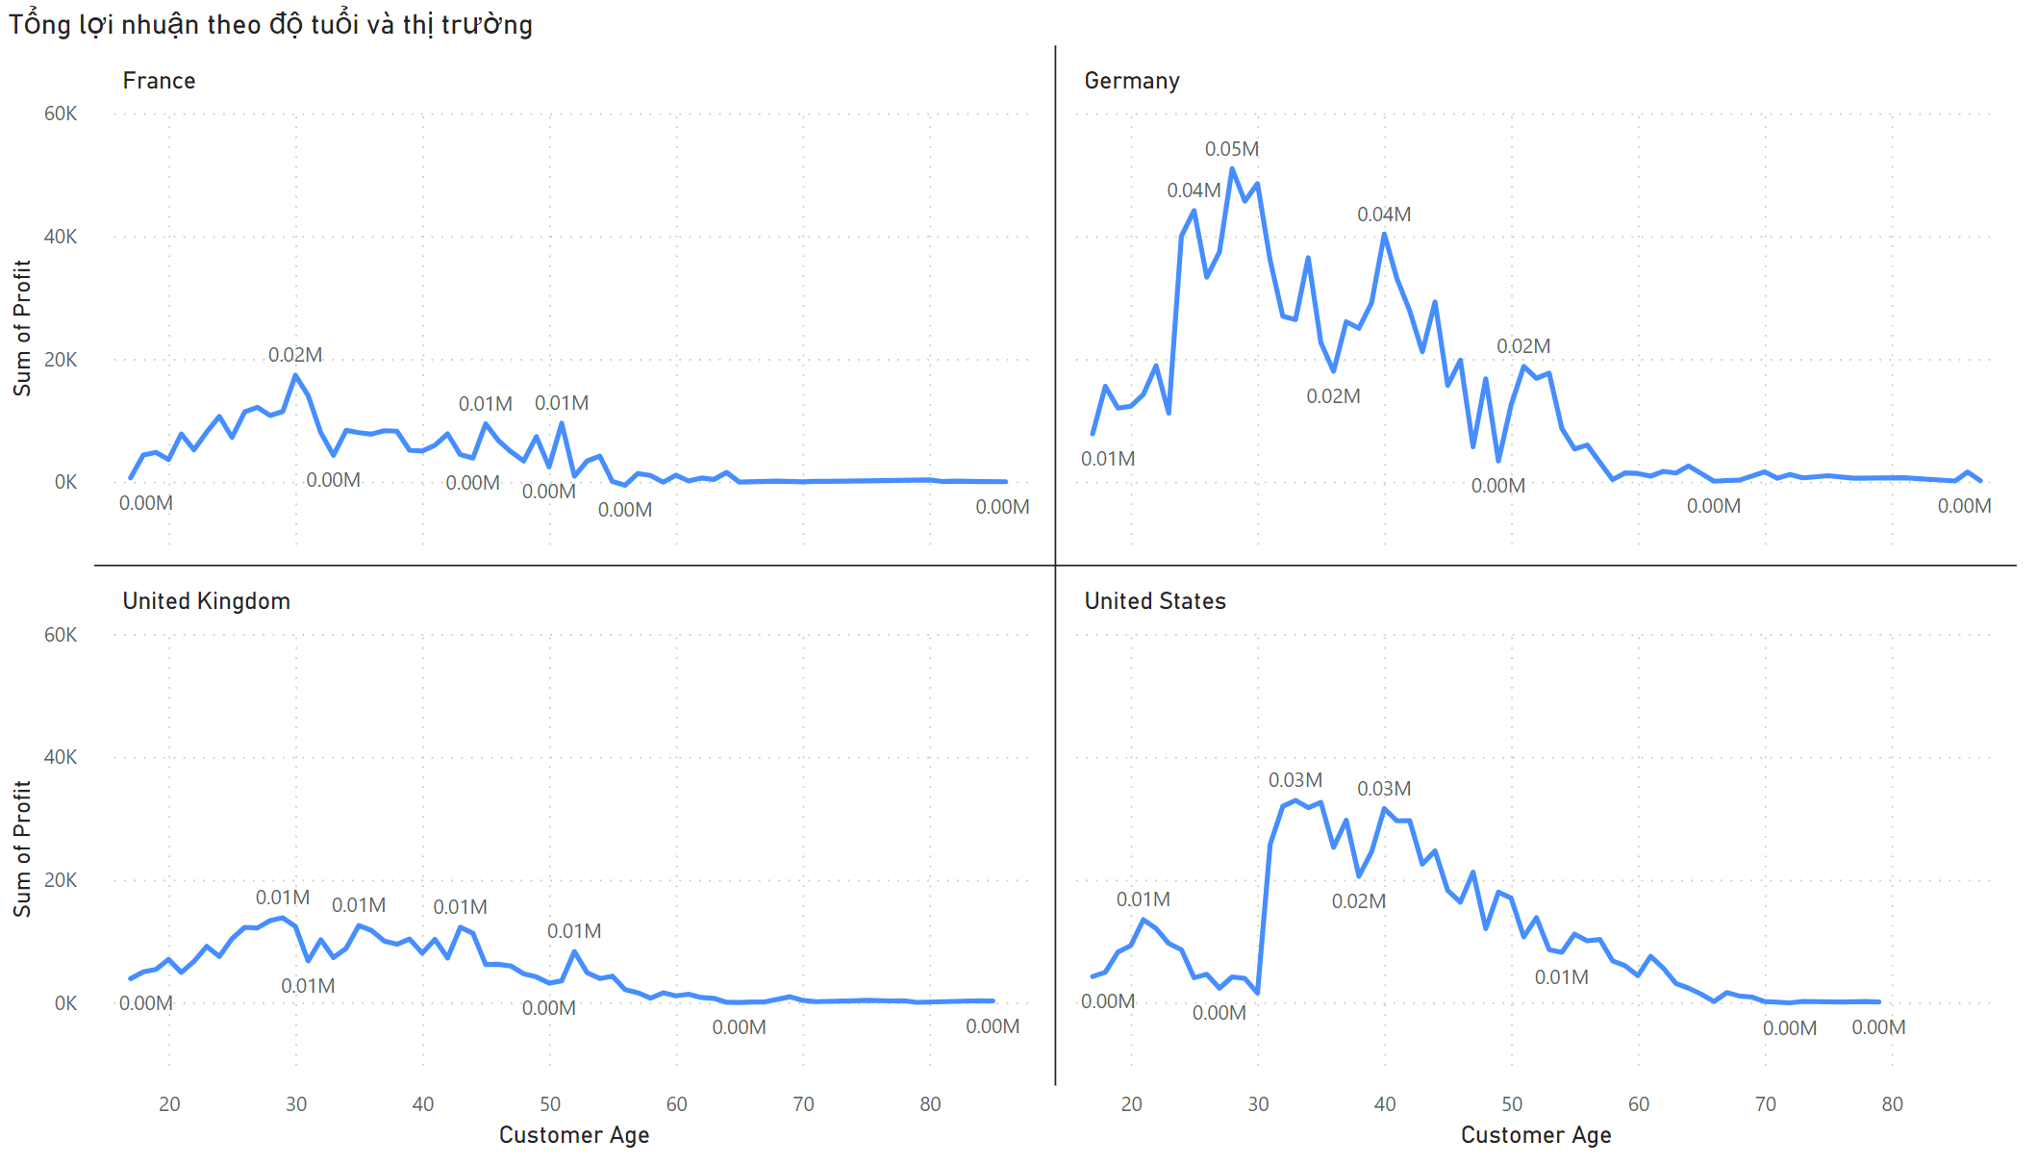
GIỚI THIỆU VỀ DATASET
CÁC CÔNG CỤ SỬ DỤNG
CÁC BƯỚC THỰC HIỆN
CÁC VẤN ĐỀ PHÂN TÍCH
GIẢI PHÁP VẤN ĐỀ
Sự phân bố độ tuổi ở các thị trường
Khách hàng ở độ tuổi từ 24-45 là đối tượng mua hàng chính ở các quốc gia, riêng US tệp khách hàng được mở rộng hơn khi có khách hàng từ 50-70 tuổi
Độ tuổi mang lại doanh thu cao nhất ở thị trường France, UK ,Germany là 28 còn của UK là 34.
Độ tuổi mang lại lợi nhuận cao nhất ở thị trường France là 28, UK là 29, Germany là 30 còn của UK là 33
Nhìn chung thì vẫn đều là độ tuổi đi làm và còn trẻ nên họ có xu hướng tiêu dùng cho bản thân

Slide 21

GIỚI THIỆU VỀ DATASET
CÁC CÔNG CỤ SỬ DỤNG
CÁC BƯỚC THỰC HIỆN
CÁC VẤN ĐỀ PHÂN TÍCH
GIẢI PHÁP VẤN ĐỀ
TỔNG KẾT PHÂN TÍCH
Ngành hàng: Accessories đang đem lại lợi nhuận nhiều nhất cho công ty trong đó chiếm nhiều nhất là Helmets, Tires and Tubes. Bikes có doanh thu cao nhất nhưng lợi nhuận thấp nhất
Thị trường: Germany là thị trường tính đem lại nhiều lợi nhuận nhất. US là thị trường đem lại doanh thu cao nhất
Giới tính : Không có sự phân bố doanh thu và lợi nhuận theo giới tính
Độ tuổi : Doanh thu và lợi nhuận tập trung vào độ tuổi đi làm từ 24~45

Slide 22
GIỚI THIỆU VỀ DATASET
CÁC CÔNG CỤ SỬ DỤNG
CÁC BƯỚC THỰC HIỆN
CÁC VẤN ĐỀ PHÂN TÍCH
GIẢI PHÁP VẤN ĐỀ
ĐỀ XUẤT GIẢ PHÁP
Ngành hàng Accessories đang đem lại lợi nhuận nhiều nhất cho công ty đây sẽ là ngành hàng nên được tập trung đẩy mạnh
Ngành hàng Bikes đang đem lại doanh thu cao nhất, nên được tiếp tục tập trung đồng thời đưa ra các chiến lược đúng đắn về giá để tối ưu tỷ suất lợi nhuận.
Thị trường Germany đang có lợi nhuận nhiều nhất nên cần được đầu tư nhiều hợn. US là thị trường có có đông dân cần có các chính sách về giá cả hợp lí thì sẽ có thể là thị trường dẫn dầu trong tương lai
Tập trung quảng cáo, tăng độ nhận diện thương hiệu đến nhóm khách hàng tiềm năng ( độ tuổi từ 25-45).
Xây dựng các chính sách chăm sóc khách hàng, khách hàng trung thành
Mở rộng thị trường ở các quốc gia mới với những chiến lược đúng đắn đã được áp dụng trước đây

Slide 23
THANKS!
Any questions?
You can find me at:
nguyensang1996yl@gmail.com
nguyenbathienthanh96@gmail.com
truongthuy0707@gmail.com
trankhanhhung.tk@gmail.com

